Slide 1
La collaborazione ALEPH Italia
Giorgio Pietro Maggi – INFN - 7 Novembre 2023

Slide 2
Indice
Introduzione
Il ruolo di Lorenzo Foa
Il gruppo di Trieste
Il gruppo di Pisa
Il gruppo di LNF
Il gruppo di Bari
Considerazioni finali
Giorgio Pietro Maggi – INFN - 7 Novembre 2023

Slide 3
Cos’è ALEPH (Apparatus for LEP pHysics)
ALEPH è uno dei quattro esperimenti che hanno utilizzato il LEP
LEP Large Electron Positron collider entrò in funzione nel 1989 ed ha operato per 11 anni coprendo un range di energia tra 91 e 209 GeV.
Per realizzare il LEP fu scavato il tunnel circolare di 27 km di circonferenza che oggi ospita il collisionatore LHC.
Giorgio Pietro Maggi – INFN - 7 Novembre 2023

Slide 4
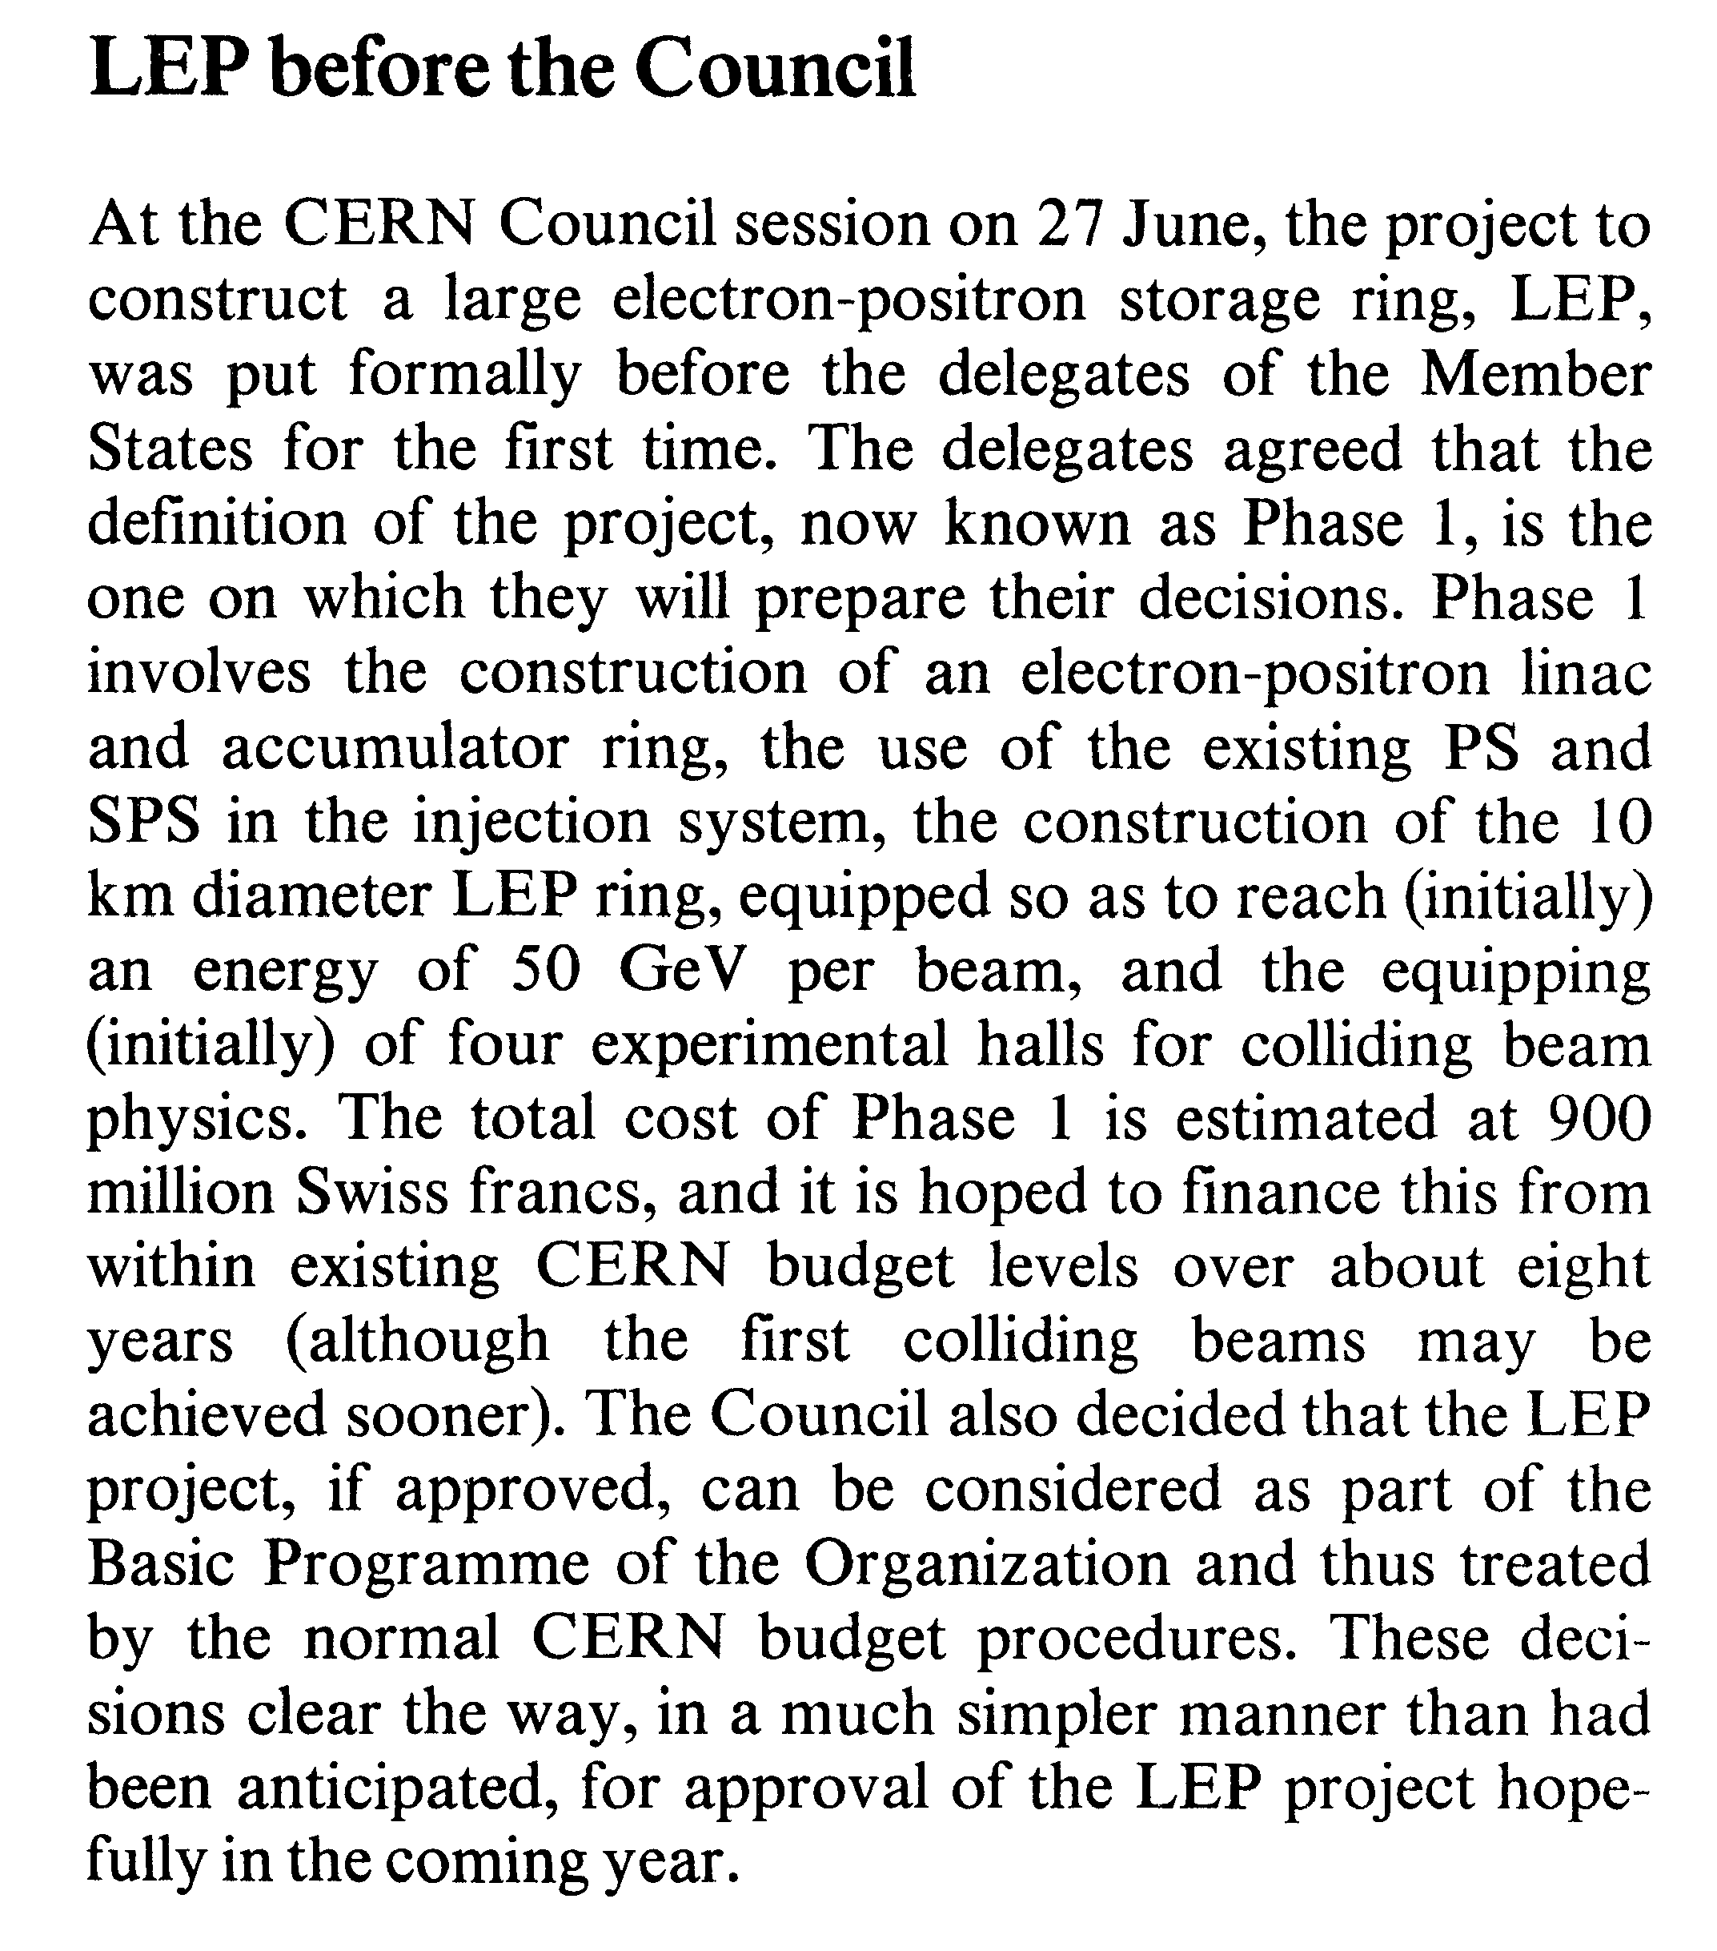
LEP: Large electron positron collider
LEP fu presentato per la prima volta al CERN Council il 27 giugno 1980
Ma se ne parlava già da qualche anno
Fu chiesta l’approvazione della Fase 1 che comprendeva
la costruzione del LINAC e di un anello di accumulazione, le modifiche al PS e all’SPS
Lo scavo del tunnel e delle sale sperimentali
L’equipaggiamento per far scontrare fasci da 50 GeV
Il costo della Fase 1 era stimato essere 900 milioni di franchi svizzeri
Da finanziare sul bilancio ordinario del CERN
Il LEP venne approvato il 22 maggio 1981
L’approvazione della Fase I includeva anche l’avvio del programma sperimentale.
Giorgio Pietro Maggi – INFN - 7 Novembre 2023

Slide 5
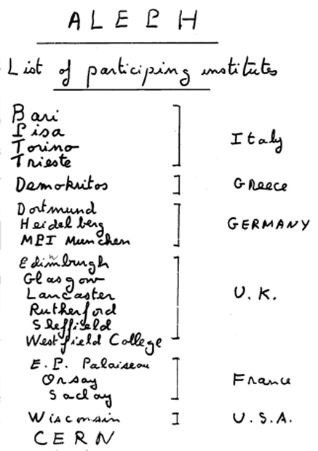
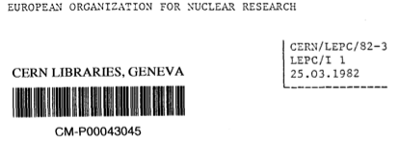
La ”Letter of Intent” 25-03-82
Le istituzioni italiane e i relativi rappresentanti
Bari S. Natali
Pisa L. Foa
Torino P. Picchi
Trieste G. Rolandi
Diventeranno: Bari, LNF, Pisa, Trieste

Slide 6
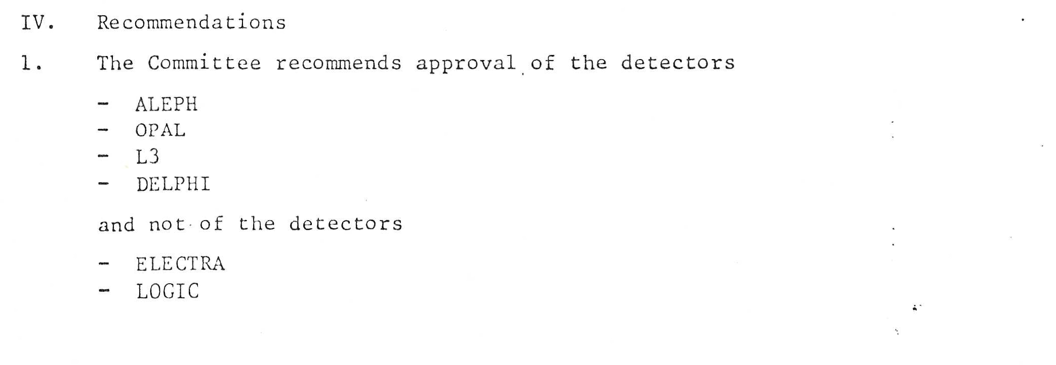
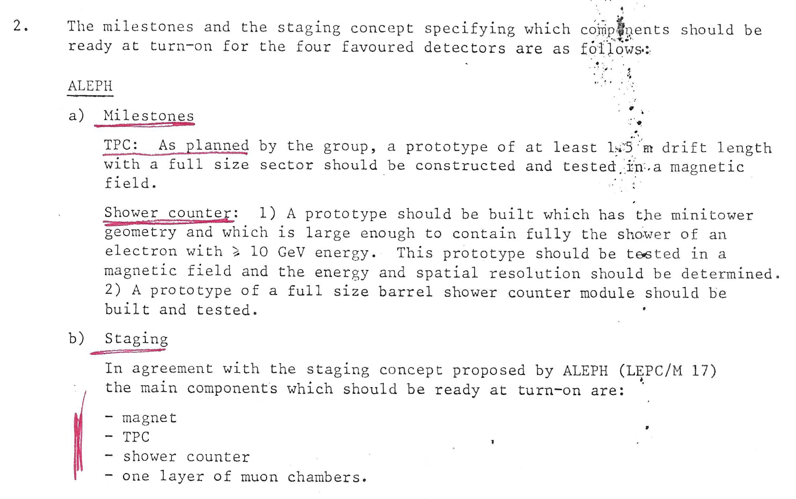
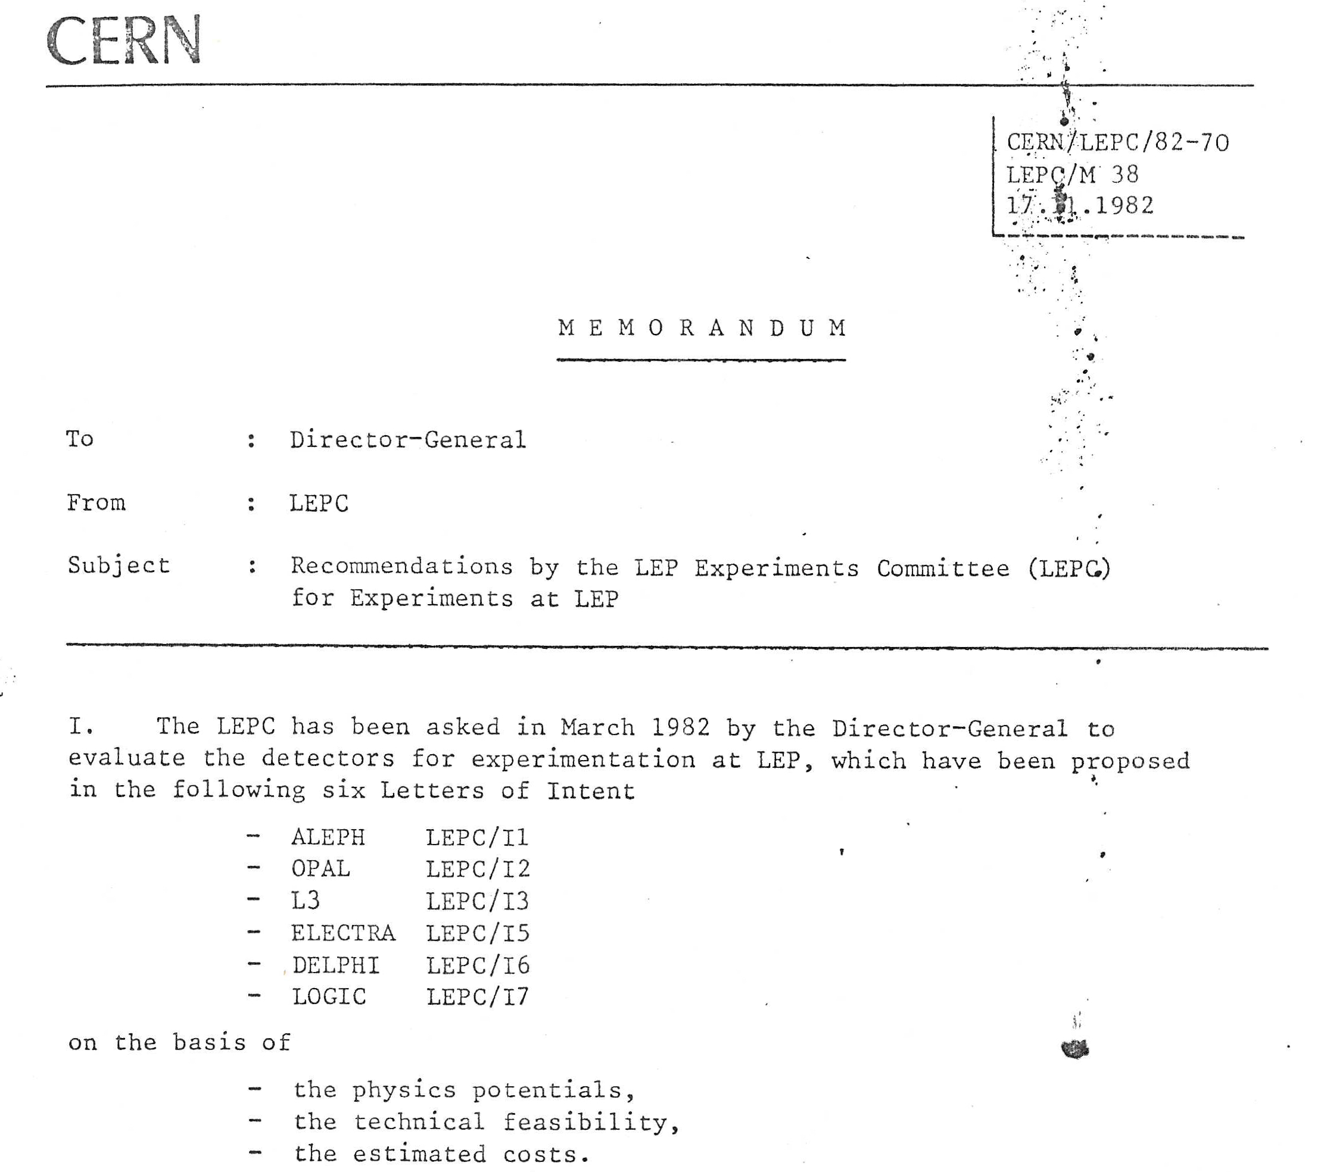
La raccomandazione di LEPC 17-11-82
Giorgio Pietro Maggi – INFN - 7 Novembre 2023

Slide 7
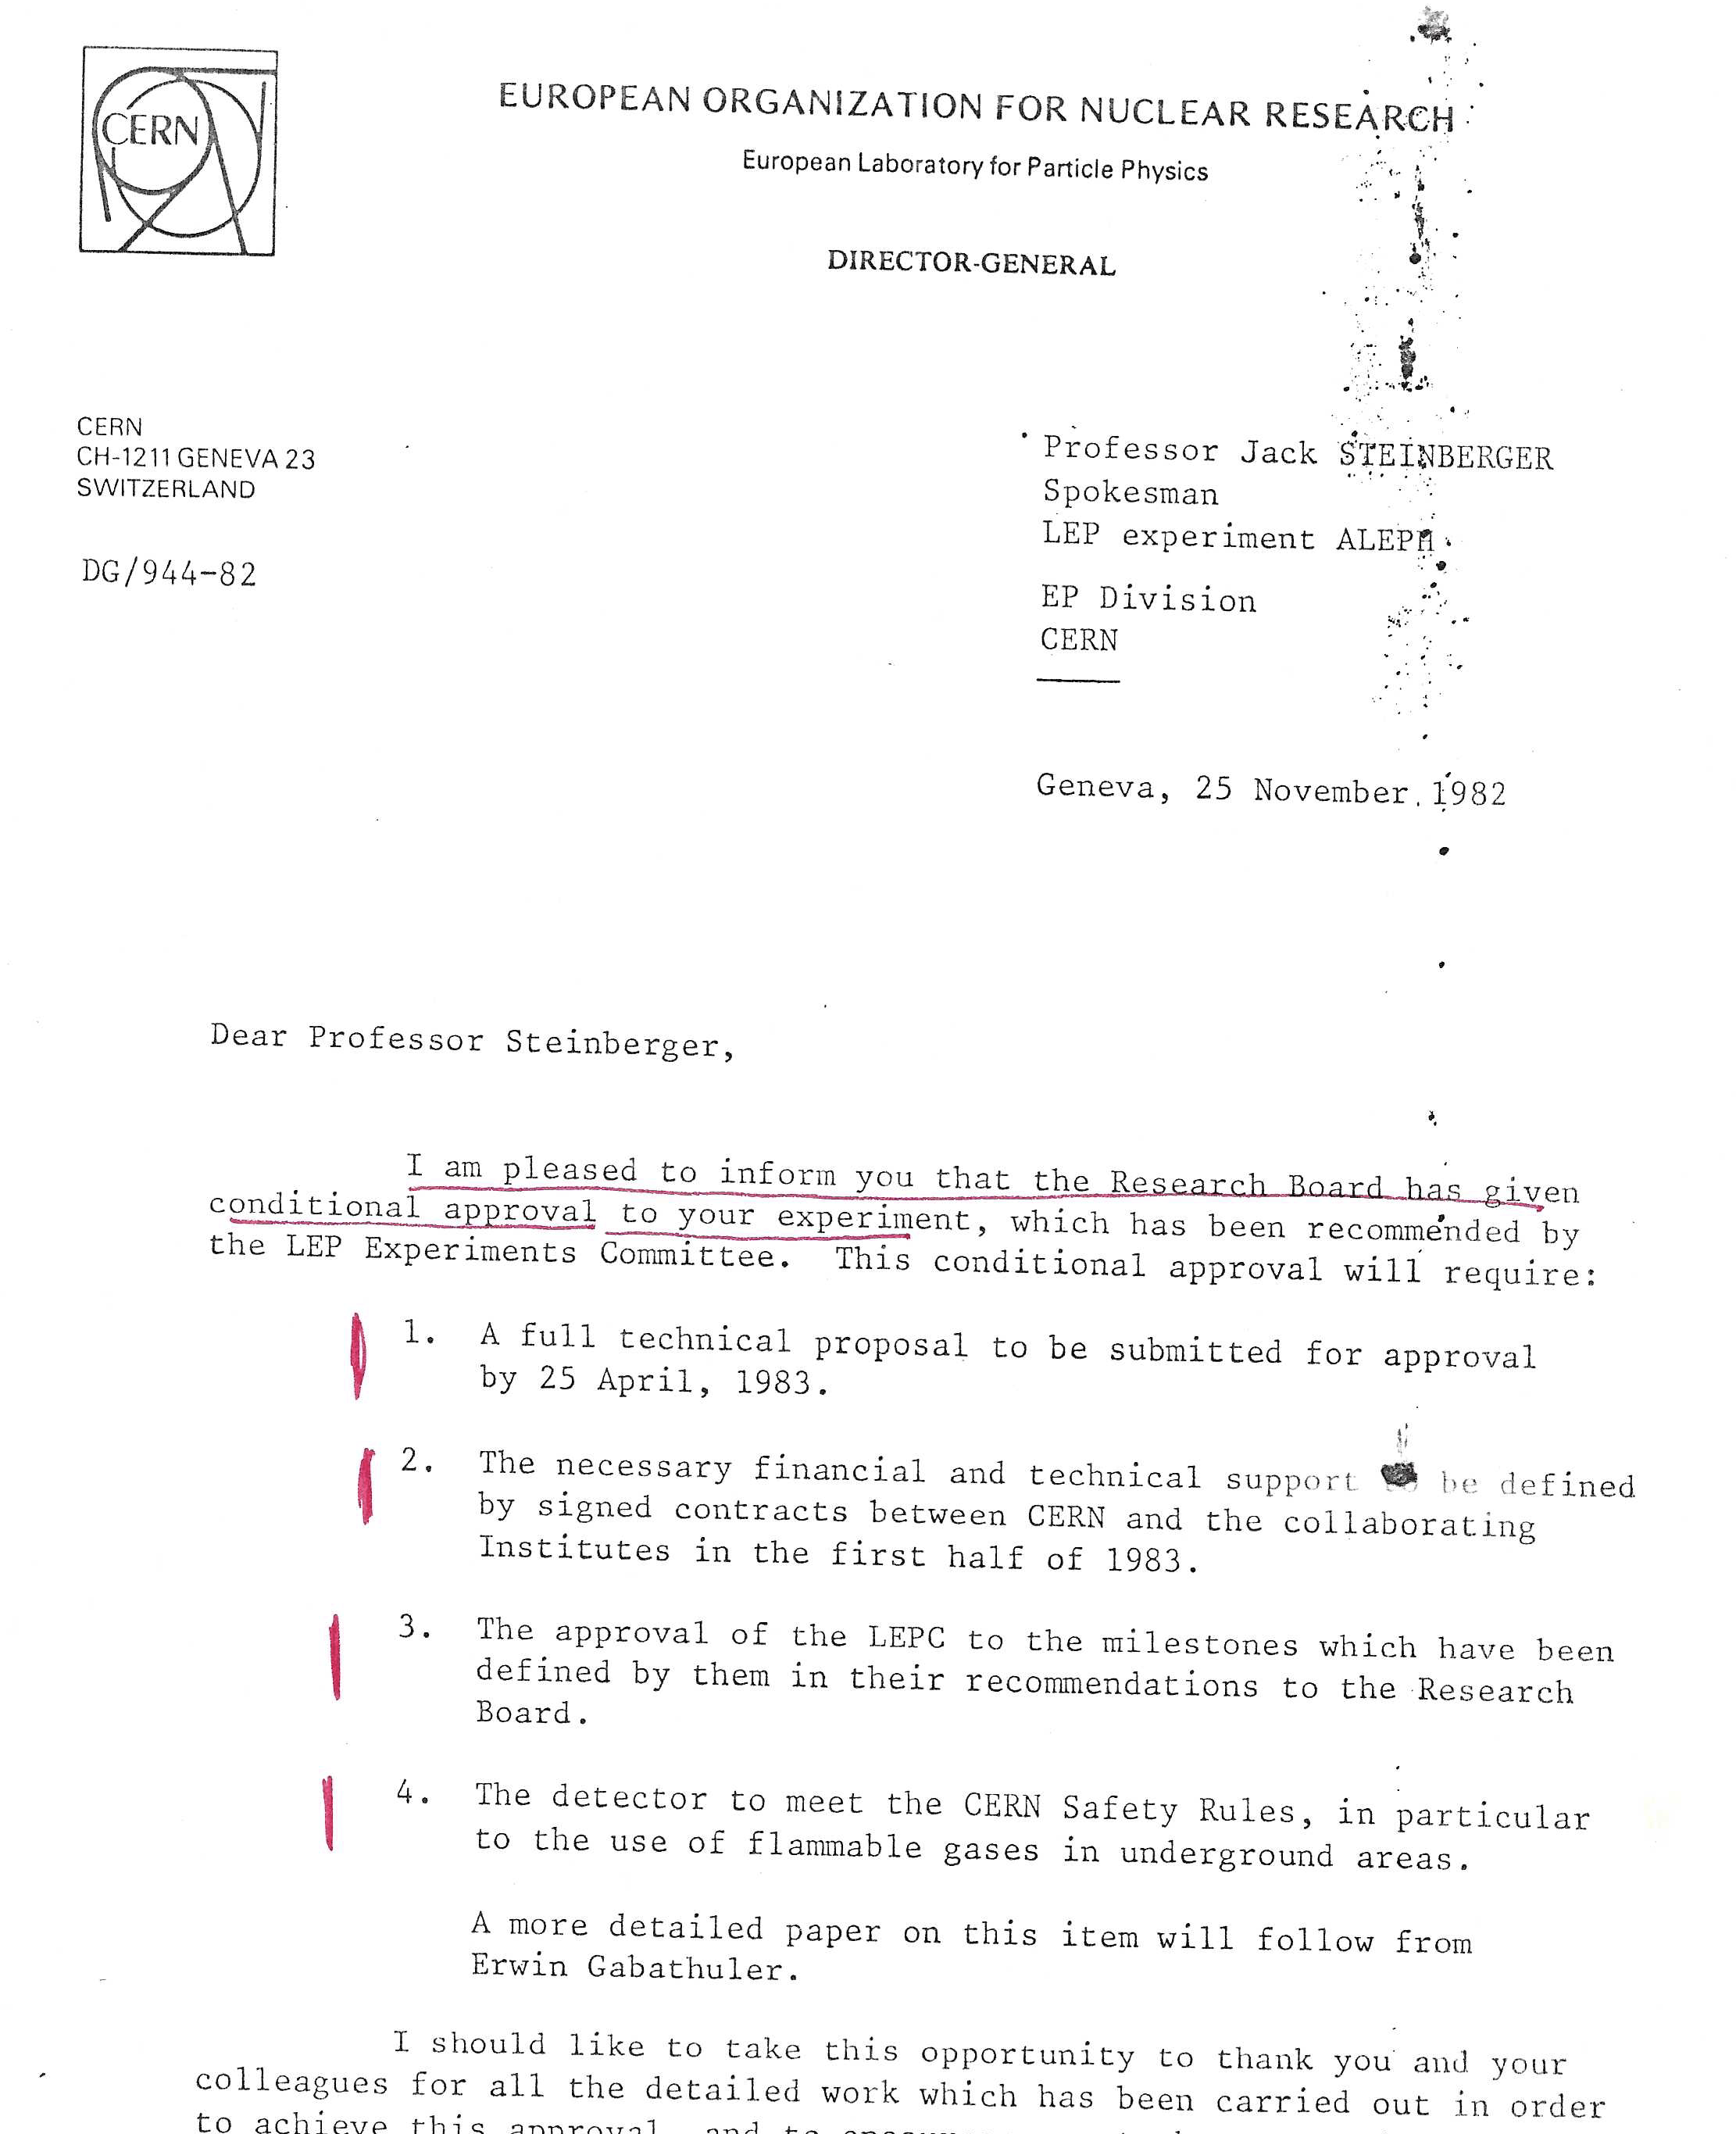
Lettera del DG a Jack 25-11-82
Dear Professor Steinberger,
I am pleased to inform you that the Research Board has given conditional approval to your experiment, which has been recommended by the LEP Experiments Committee. This conditional approval will require:
A full technical proposal to be submitted for approval by 25 April, 1983.
….

Slide 8
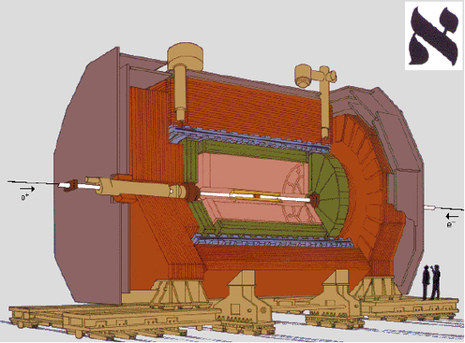
L’apparato ALEPH
È un rivelatore fatto a strati disposti attorno alla ”beam pipe”
Dall’interno verso l’esterno:
VDET rivelatore di vertice (al silicio)(Pisa)
ITC, Inner Tracking Chamber
La TPC, Time Projection Chamber (Pisa, Trieste)
ECAL, Electromagnetic CALorimeter
Il solenoide super conduttore
HCAL, il calorimetro adronico (Bari, LNF, Pisa)
Muon chambers (solo il primo strato Bari, LNF, Pisa)
Le dimensioni della TPC
Raggio interno 0,31 m
Raggio esterno 1,8 m
Lunghezza 4,7 m
Volume sensibile 43 m³
Le dimensioni di HCAL
Lunghezza dei tubi streamer
Barrel 7m
End-cap da 0,4 m a 4,5 m
Giorgio Pietro Maggi – INFN - 7 Novembre 2023

Slide 9
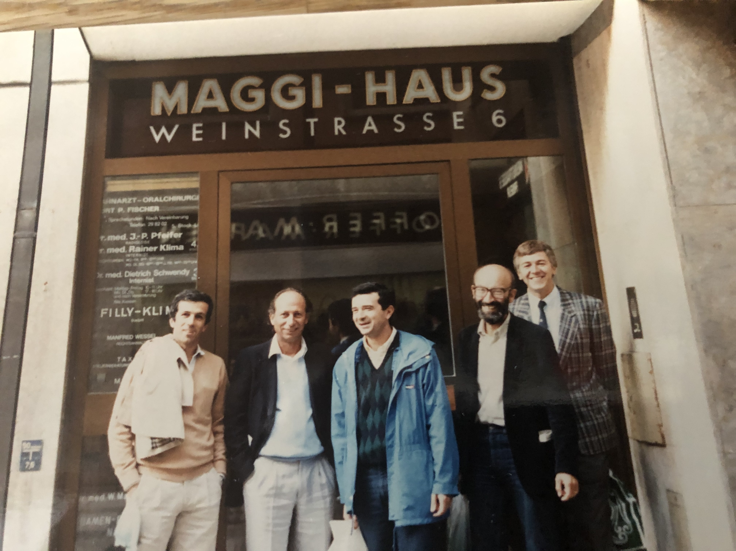
La collaborazione ALEPH Italia

Slide 10
Tutto cominciò con un contatto tra Jack Steinberger e Lorenzo Foa
La nascita di ALEPH ITALIA
Giorgio Pietro Maggi – INFN - 7 Novembre 2023

Slide 11
Ecco come Lorenzo lo ricordava a marzo 2009
La nascita di ALEPH ITALIA
….. FRAMM stava partendo e si era tutti galvanizzati cercando di vedere se funzionava, se si capiva qualcosa e così via. Io ero nella mia stanza al CERN e ad un certo punto suona il telefono; rispondo, mentre facevo altre cose, e una voce che non conoscevo mi dice: “Io sono Jack Steinberger, sto pensando di mettere su una qualche collaborazione per presentare un progetto al futuro acceleratore che il CERN vuole realizzare e che si chiama LEP. Ho già contattato un gruppo francese, uno tedesco, uno americano — lui veniva dagli Stati Uniti, perché da piccolo era dovuto scappare dalla Germania a causa delle leggi razziali — vorrei avere un gruppo italiano. Ho parlato in giro e tutti mi hanno detto che il vostro è il migliore gruppo che l’Italia abbia al CERN; sareste interessati?”. La gioia che mi dette questa telefonata! è rimasta unica! ….
La fisica sperimentale a Pisa e lo sviluppo della Sezione dell'Istituto Nazionale di Fisica Nucleare (1960 - 2010) Editore: SIF, Bologna ISBN: 978-88-7438-071-8
https://www.sif.it/libri/catalogo/uomini_quarks#:~:text=Lorenzo%20Fo%C3%A0%20%5B-,pdf,-%5D
Giorgio Pietro Maggi – INFN - 7 Novembre 2023

Slide 12
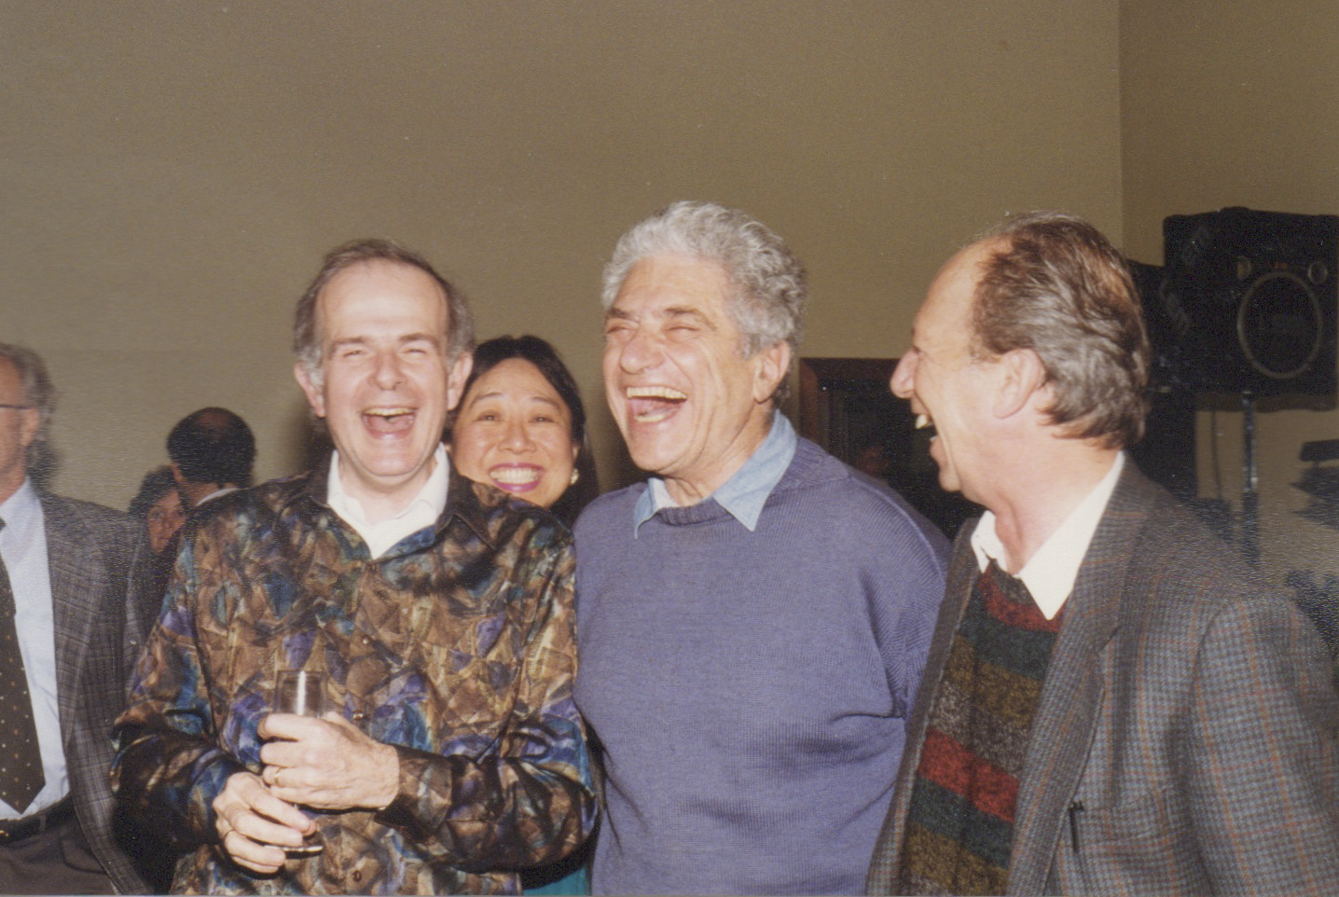
Dopo una sviolinata così, non era facile essere ”non interessati”.
Nel racconto di Lorenzo è citato FRAMM: si tratta di un esperimento che lui aveva proposto per essere eseguito alla North Area del CERN. Era basato su una collaborazione essenzialmente italiana: Pisa, Frascati e Milano. L’apparato comprendeva camere a deriva e i primi rivelatori al silicio.
Dal racconto di Lorenzo si capisce che:
Jack Steinberger è il promotore di ALEPH: la persona che si preoccupa di mettere insieme le risorse umane (dopo una scrupolosa selezione) e finanziarie per realizzarlo.
Jack chiese a Lorenzo di svolgere le stesse funzioni in Italia.
Jack e Lorenzo
Da Jacques Lefrancois - June 12th 2014
Giorgio Pietro Maggi – INFN - 7 Novembre 2023

Slide 13
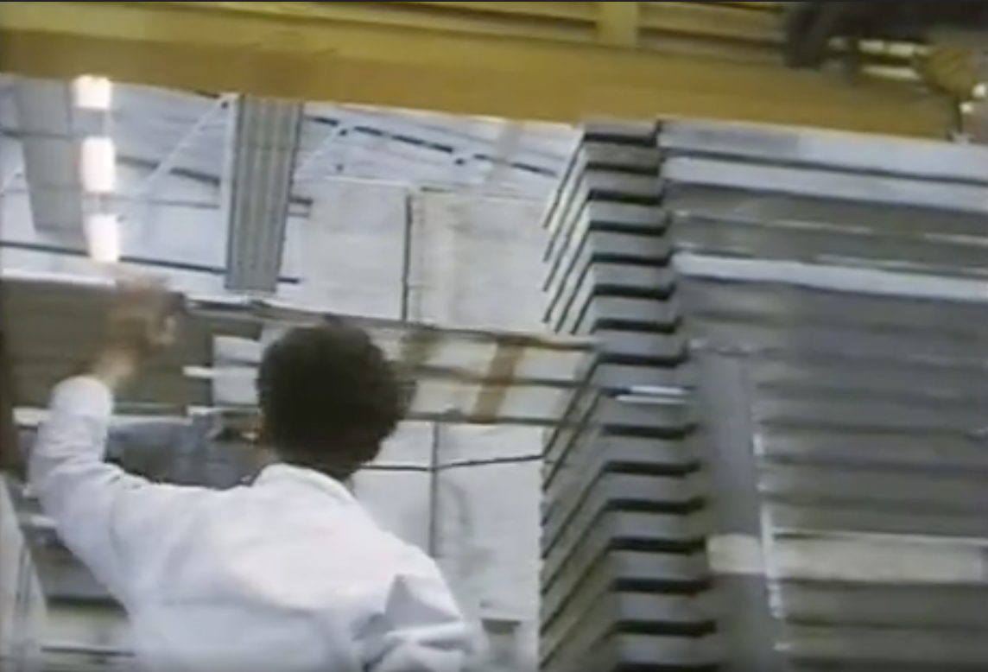
Il compito affidato ai gruppi italiani:
Secondo Lorenzo ... L’Italia assunse la responsabilità di fare le camere esterne per misurare i μ; erano grandissime, molti metri quadri di tubi di Iarocci — rivelatori molto economici e semplici, ... (sempre dall’intervista a Lorenzo Foa)
Per migliorare l’identificazione dei muoni, l’Italia propose di utilizzare i tubi streamer (o di Iarocci) anche per realizzare un calorimetro adronico tracciante.
Uno strato di tubi veniva inserito tra due lastre di ferro, per un totale di 23 strati.
I tubi streamer permettevano di localizzare, anche se non in maniera precisa, la posizione delle particelle quando passavano da una lastra di ferro a quella successiva
Le responsabilità italiane
Giorgio Pietro Maggi – INFN - 7 Novembre 2023

Slide 14
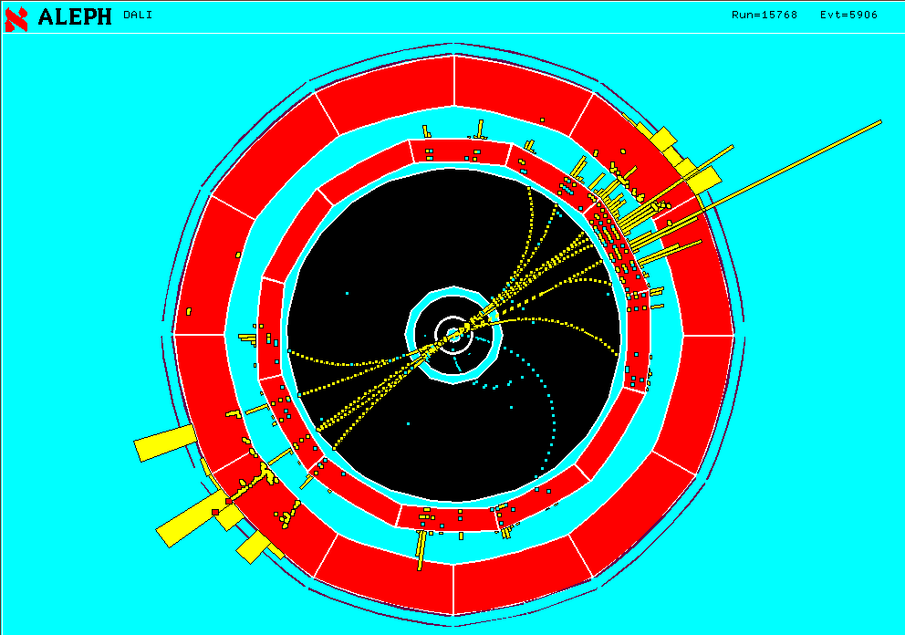
Il calorimetro Adronico Tracciante
I muoni con abbastanza energia avrebbero attraversato tutti e 23 gli strati di ferro rendendo molto facile la loro identificazione
Le particelle adroniche invece avrebbero innescato uno sciame adronico che si sarebbe esaurito nei primi strati di ferro

Slide 15
Quando Lorenzo fu invitato da Jack a ad entrare in un esperimento al LEP, era a Trieste per il suo straordinariato.
Stava cercando di far crescere un gruppo di Fisica delle Alte Energie attingendo ai giovani dell’esperimento FRAMM
Gigi Rolandi fu il primo a spostarsi a Trieste su una posizione di ”assistente”.
Il gruppo di Trieste
Qualche tempo più tardi, anche Francesco Ragusa, del gruppo di Milano, si trasferì a Trieste
Entrarono nel gruppo anche Budinich (triestino), Milotti (il mio primo laureando di Trieste), Batignani (da Pisa) e Liello (da Frascati)…
Si era formato, intorno a Lorenzo, un nucleo di persone giovanissime, preparate e con un grande entusiasmo.
Il gruppo, di cui era responsabile Gigi, era ben inserito in FRAMM e, al completo, passò nel nuovo esperimento al LEP.
Giorgio Pietro Maggi – INFN - 7 Novembre 2023

Slide 16
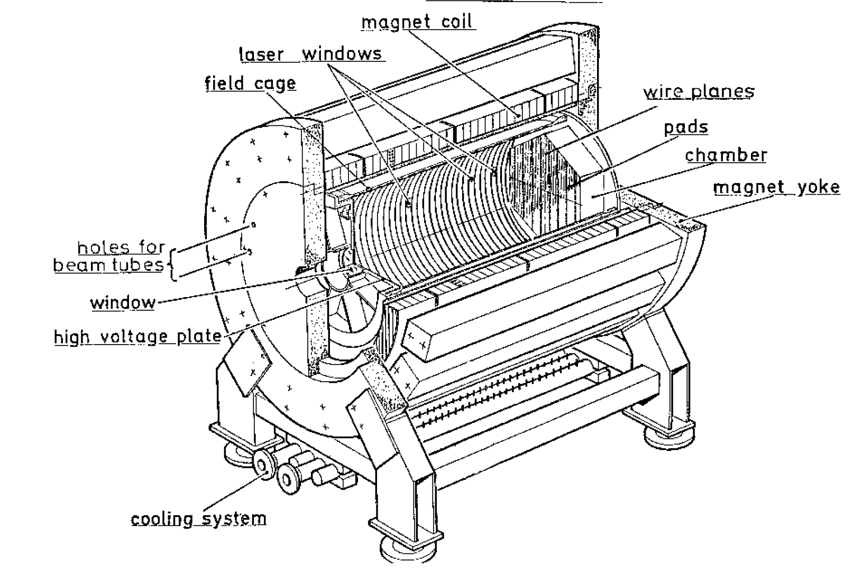
Fu lo stesso Lorenzo a consigliare Gigi di tenere fuori il gruppo di Trieste dall’attività sul calorimetro adronico.
Gigi e Francesco già collaboravano con il gruppo che, al CERN, si stava occupando del progetto della TPC e dell’esecuzione dei test sui prototipi.
Fu facile per il gruppo di Trieste indirizzarsi verso questo rivelatore, molto innovativo e particolarmente intrigante.
Il gruppo di Trieste
Giorgio Pietro Maggi – INFN - 7 Novembre 2023

Slide 17
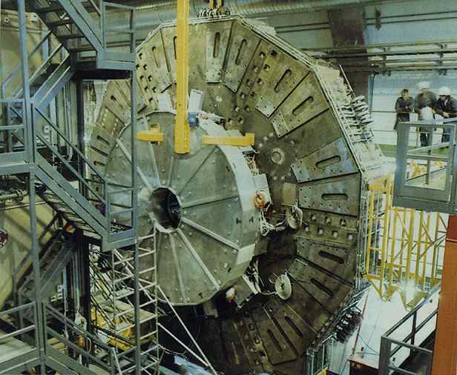
Lorenzo, che contava di ritornare a Pisa dopo il periodo di straordinariato, cercò di mantenere compatto il gruppo FRAMM di Pisa in vista di un passaggio all’esperimento ALEPH.
Inizialmente il gruppo di Pisa era molto più ampio.
Oltre a Lorenzo, della compagine facevano parte sia Giorgio Bellettini che Italo Mannelli.
Ricordo di aver negoziato la partecipazione di Bari in una riunione in cui erano presenti, insieme, sia Lorenzo Foa che Giorgio Bellettini
Poi Bellettini optò per l’esperimento CDF al Fermilab portandosi dietro metà del gruppo FRAMM.
Mentre Mannelli individuò una linea di esperimenti all’SPS.
Il gruppo di Pisa
Giorgio Pietro Maggi – INFN - 7 Novembre 2023

Slide 18
L’impegno principale di Pisa fu nella costruzione del calorimetro adronico e delle camere per i muoni (Responsabile di questa attività era Carlo Bradaschia)
A Pisa, così come a Bari, non c’era alcuna esperienza di tubi streamer.
Sia a Pisa che a Bari dovemmo fare un corso accelerato sui tubi streamer che, pur se i detentori della tecnologia affermavano che funzionavano sempre, in realtà erano rivelatori piuttosto delicati che andavano assemblati con tutta l’accortezza del caso.
Pio Picchi, il Giudice Supremo, scartò il 66% della prima produzione di tubi streamer fatta a Bari pur avendo preso tutte le accortezze possibili.
Ma aveva ragione lui: una volta rivisti tutti i passi, e spinta oltre ogni limite l’attenzione posta nella loro esecuzione, la percentuale tornò nella norma.
Il gruppo di Pisa
A Pisa il gruppo FRAMM si divise in due tronconi:
uno con Bellettini confluì nell’esperimento CDF al Fermilab,
l’altro con Foa confluì in ALEPH.
La separazione avvenne senza traumi.
Giorgio Pietro Maggi – INFN - 7 Novembre 2023

Slide 19
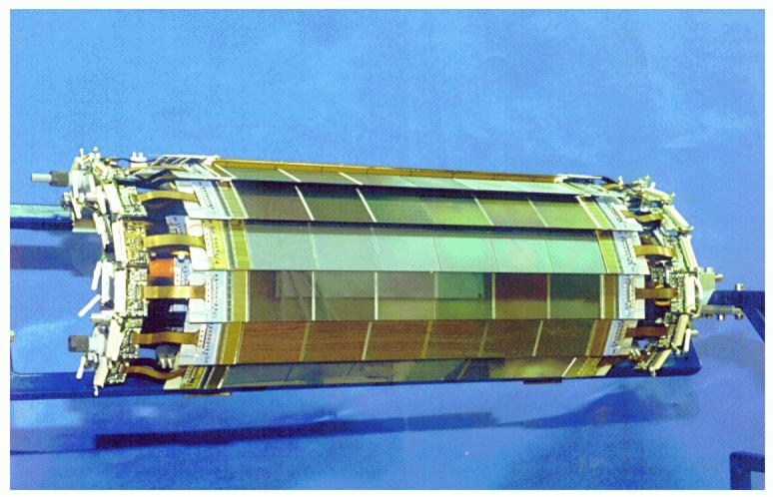
Il sistema di acquisizione dati della TPC (Roberto Amendolia)
L’impegno principale consisteva nel progetto e la realizzazione dei TPP (Time Projection Processor, circa otto moduli Fastbus doppi).
Se ne occupò, oltre ad Amendolia, il gruppo elettronico di Pisa: Marcello Givoletti, Piero Salvadori e Diego Passuello.
(Marcello e Piero, proprio in quegli anni, fondarono la CAEN).
VDET, Vertex DETector (Marcello Giorgi)
Un rivelatore interamente ideato nella sezione di Pisa sulla base dell’esperienza maturata in FRAMM.
Si trattava di un rilevatore a microstrip su silicio (doppia faccia) posizionato subito all’esterno della beam pipe per una misura accurata della posizione delle particelle.
Permetteva di migliorare la ricostruzione del vertice di interazione e di evidenziare la presenza di eventuali vertici secondari.
Gli altri compiti assunti da Pisa
Giorgio Pietro Maggi – INFN - 7 Novembre 2023

Slide 20
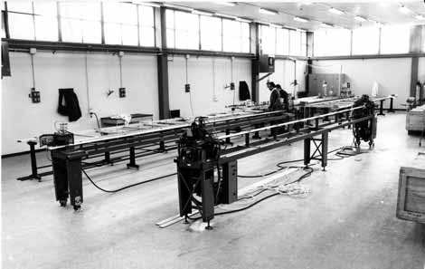
Una sottoinsieme del gruppo LNF, che aveva lavorato in FRAMM e che, si era anche occupato della produzione dei tubi streamer per NUSEX, entrò da subito in ALEPH ma come facente parte della struttura di Torino.
Tutto il resto del gruppo di Frascati guidato da Enzo Iarocci, aveva proposto di realizzare un calorimetro adronico, molto simile a quello di ALEPH, nell’esperimento ELECTRA.
Per Frascati, la partecipazione ad ELECTRA era di particolare interesse perché ricompattava, su uno stesso obiettivo, molti gruppi di LNF e dell’area romana ormai dispersi sulle più diverse iniziative.
Il gruppo LNF
La situazione di Frascati era un po’ più complicata:
Giorgio Pietro Maggi – INFN - 7 Novembre 2023

Slide 21
La partecipazione di Frascati ad ALEPH era anche auspicata da Bari e Pisa perché questa operazione avrebbe portato nella collaborazione i detentori della tecnologia dei tubi streamer.
Inoltre, Enzo aveva già realizzato a Frascati le infrastrutture per una produzione massiva di tubi streamer
come il laboratorio di grafitatura
ed era meglio sfruttare le infrastrutture esistenti che realizzarne di nuove.
Enzo decise per una partecipazione di LNF ad ALEPH e, in maniera salomonica, divise il suo gruppo in due entità distinte: la prima avrebbe partecipato ad ALEPH, l’altra a MACRO.
In ALEPH il gruppo di Frascati assunse il compito di controllare l’intera produzione dei tubi streamer prodotti in Italia e di occuparsi specificamente della realizzazione dei tubi streamer per la parte barrel del calorimetro adronico
Paolo Laurelli divenne il responsabile del gruppo.
Il gruppo LNF
La non selezione dell’esperimento ELECTRA da parte di LEPC, accelerò la sottomissione all’INFN del Progetto MACRO da parte di Enzo Iarocci
e la formazione della relativa collaborazione.
Gli rimaneva comunque la possibilità di entrare in ALEPH attraverso le persone che nella lettera di intenti risultavano affiliate a Torino..
Giorgio Pietro Maggi – INFN - 7 Novembre 2023

Slide 22
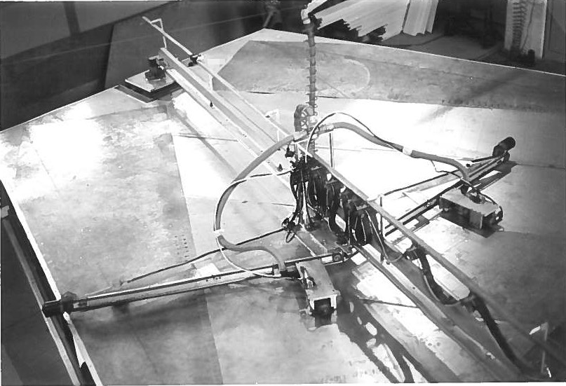
Bari fu l’ultima struttura ad arrivare in ALEPH, quando gran parte delle decisioni sul tipo di rivelatore da realizzare erano già state prese.
Rispetto alle altre sedi, che si erano già conosciute attraverso FRAMM, Bari doveva inserirsi nel nuovo contesto.
Ma fummo facilitati dall’atteggiamento dei nostri colleghi
Il gruppo di Bari si inserì nel lavoro di realizzazione del calorimetro adronico. In particolare Bari si occupò di realizzare i tool (filatrice, sagomatrice delle pad,…) e i tubi streamer di uno degli end-cap (l’altro era assegnato a Pisa)
Il gruppo di Bari
Giorgio Pietro Maggi – INFN - 7 Novembre 2023

Slide 23
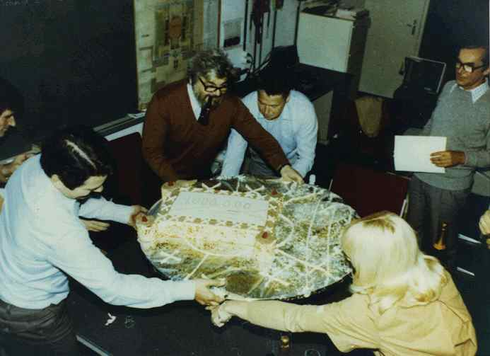
Perché era importante per Bari partecipare ad un esperimento al LEP
Fino all’esperimento ALEPH, una parte significativa dell’attività di ricerca svolta a Bari utilizzava le camere a bolle.
Agli inizi degli anni 80, appariva già chiaro che il programma di attività con le camere a bolle si sarebbe esaurito nel giro di qualche anno.
dopo BEBC e Gargamelle, il CERN non avrebbe costruito altre camere a bolle.
Alla direzione della Sezione INFN c’era Sergio Natali (il cui mandato si concludeva nel 1982)
Lui e il suo gruppo svolgevano attività di ricerca con camere a bolle nel campo delle interazioni deboli (correnti neutre).
avevano quindi la necessità di riconvertire la loro attività.
La partecipazione ad un esperimento al LEP, sulle problematiche già affrontate con le camere a bolle, appariva una prospettiva interessante.
Il gruppo di Bari
Giorgio Pietro Maggi – INFN - 7 Novembre 2023

Slide 24
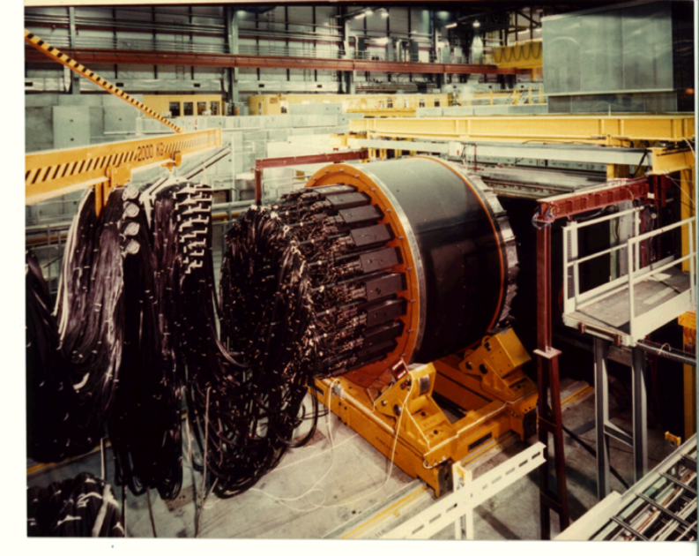
A Bari grazie ad una intuizione di Luciano Guerriero, si era sviluppata, a partire dai primi anni 70, una attività di ricerca che utilizzava rivelatori elettronici.
Il gruppo, che veniva indicato come gruppo Guerriero, aveva lavorato
al Fermilab dove aveva portato un sistema di camere proporzionali per il Single Arm Spectrometer,
e più di recente al CERN negli esperimenti NA5 ed NA24 a cui aveva contribuito con la parte elettromagnetica del calorimetro e due camere proporzionali di grandi dimensioni.
La partecipazione ad un esperimento al LEP, non poteva prescindere dal coinvolgimento del gruppo Guerriero
Ritengo che quello di mettere insieme i due gruppi, il suo e quello Guerriero fosse l’obiettivo che si era posto il Prof. Natali.
Il gruppo di Bari
Giorgio Pietro Maggi – INFN - 7 Novembre 2023

Slide 25
Natali, in quanto direttore, mobilitò l’intera sezione per costituire un gruppo di sezione per partecipare ad un esperimento al LEP
Inizialmente tutti i gruppi preesistenti confluirono nel costituendo gruppo per il LEP.
Ne venne fuori un gruppo enorme in cui le persone, soprattutto quelle più mature, ci stavano malvolentieri.
la composizione del gruppo variava di giorno in giorno
Come esempio a sinistra ho riportato i firmatari del Technical Report 1983. In celeste ho indicato le persone che successivamente hanno lasciato ALEPH.
Dopo un po’ di tempo dalla sua costituzione, questo enorme gruppo si frantumò dando luogo a gruppi più piccoli, ma che in generale non coincidevano più con quelli di partenza.
O. Erriquez entrò in DAFNE, B. Ghidini e F. Navach in OMEGA, C. Favuzzi, P. Spinelli e C. de Marzo (provenienti dal gruppo Gierriero) in MACRO, M.T. Muciaccia in esperimenti con emulsioni accoppiate a rivelatori elettronici.
In ALEPH rimase il gruppo Natali e l’altra metà del gruppo Guerriero.
Il gruppo di Bari
I firmatari baresi dell’ALEPH TECHNICAL REPORT 1983 (CERN/LEPC/83-2 LEPC/P I 15 May 1983)
Bari (15)
M. De Palma, O. Erriquez, C. Favuzzi, B. Ghidini, G. Maggi, M.T. Muciaccia, S. Natali, F. Navach, S. Nuzzo, T. Ranieri, F. Romano, F. Ruggieri, G. Selvaggi, P. Spinelli, G. Zito.
Giorgio Pietro Maggi – INFN - 7 Novembre 2023

Slide 26
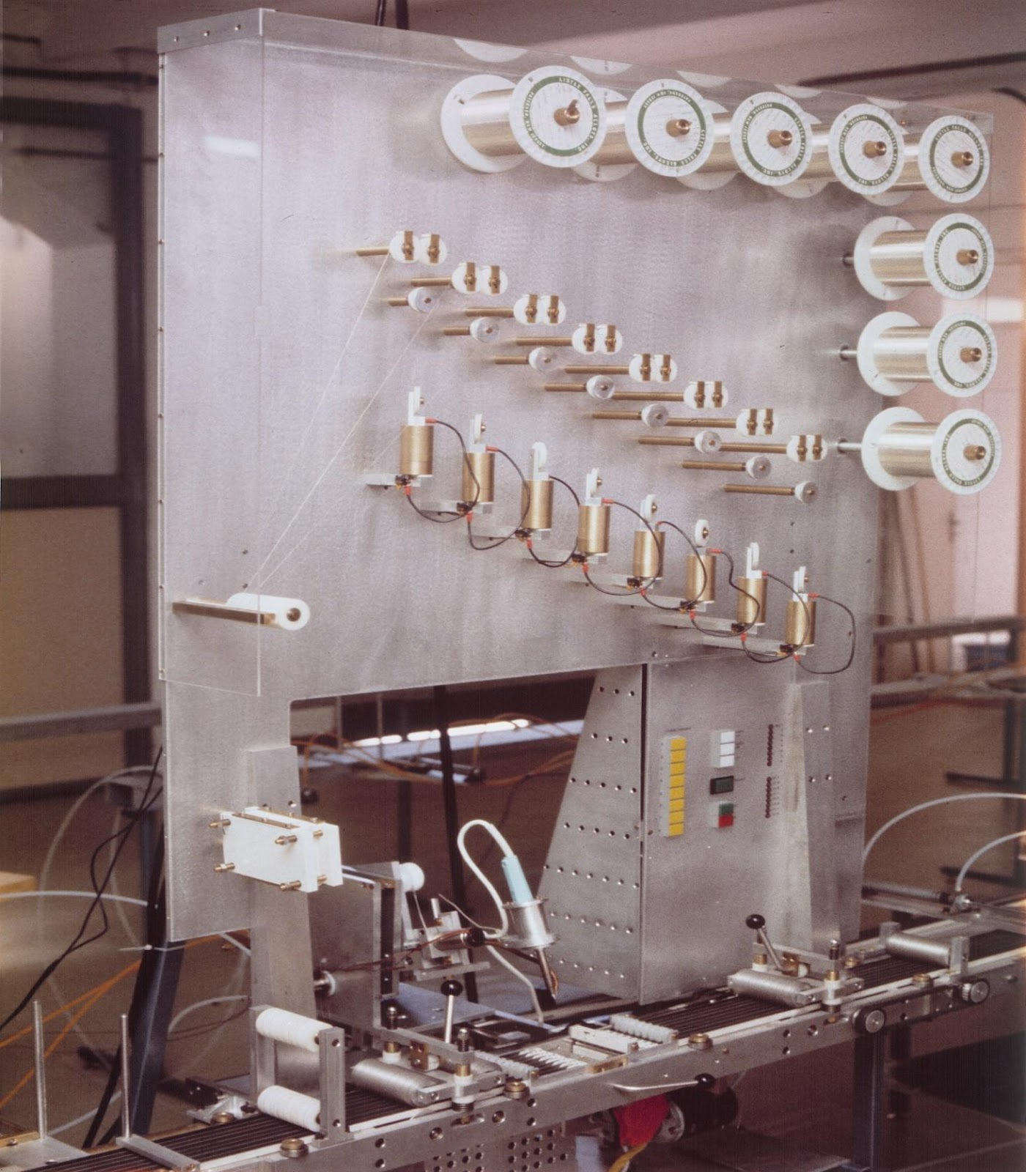
Anche a Bari l’iniziativa di Jack Steinberger era apparsa quella che dava il maggior affidamento.
Jack fu approcciato in due modi diversi
Come collaborazione NA5/NA24 (Bari-Max Plank di Monaco)
Aleph però aveva già deciso che non avrebbe usato scintillatori e il gruppo di Monaco non era interessato ad altre tecnologie
Come gruppo rivelatori elettronici di Bari (gruppo Guerriero)
Paolo Spinelli ed io fummo ricevuti da Jack
ci confermò che c’era spazio nel suo esperimento
ci consigliò di contattare Lorenzo che stava cercando di organizzare la cordata Italiana.
Seguimmo le indicazioni di Jack e così il gruppo di Bari entrò in ALEPH.
Prima dell’assestamento finale, Il gruppo funzionava male.
Mancò ad una serie di riunioni organizzative ma soprattutto non non si impegnava sul lavoro concordato.
A quel punto Lorenzo ci pose l’out-out
Ci fu una riflessione critica all’interno del gruppo che portò anche ad un cambio del responsabile locale.
Come Bari arrivò ad ALEPH
Giorgio Pietro Maggi – INFN - 7 Novembre 2023

Slide 27
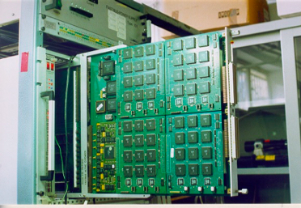
Bari cercò comunque di ritagliarsi un proprio spazio con la realizzazione del sistema di read-out dell’informazioni digitali dell’intero calorimetro adronico (barrel ed end-cap)
Il sistema di read-out comprendeva alcuni moduli ASTROS, per i quali fu appositamente sviluppato un ASIC utilizzando le tecnologie più moderne disponibili all’epoca.
E i moduli HCP (Hadron Calorimeter Processor), un derivato dei TPP.
Infine, nei primi anni 90, Bari partecipò alla realizzazione della seconda versione del rivelatore a silici VDET2
Gli impegni di Bari
Giorgio Pietro Maggi – INFN - 7 Novembre 2023

Slide 28
La collaborazione ALEPH Italia si era formata attorno ad una figura carismatica, un po’ più anziana del resto dei partecipanti
Quella di Lorenzo Foa, detto anche Garibaldi (appellativo che aveva ereditato dai tempi di FRAMM).
i responsabili di attività nelle diverse sedi erano tutti piuttosto giovani, con una età che non differiva di molto da quella delle persone che coordinavano.
Per il fatto di essere giovani, ma anche (o soprattutto) per l’esempio che proveniva da Jack e da Lorenzo, l’entusiasmo non mancava.
Con il senno di poi ci fu sicuramente anche tanta incoscienza e, spesso, una non corretta valutazione dei rischi.
Era però la situazione ideale perché una collaborazione potesse funzionare
Considerazioni finali
→ 1990 Jack Steinberger (CERN)
1990 → 1993 Jacques Lefrançois (Fr)
1993 → 1994 Lorenzo Foa (It)
1994 → 1997 Gigi Rolandi (It)
1997 → 2000 Peter Dornan (Uk)
2000 → 2001 Dieter Schlatter (De)
2001 → 2003 Roberto Tenchini (It)
Giorgio Pietro Maggi – INFN - 7 Novembre 2023

Slide 29
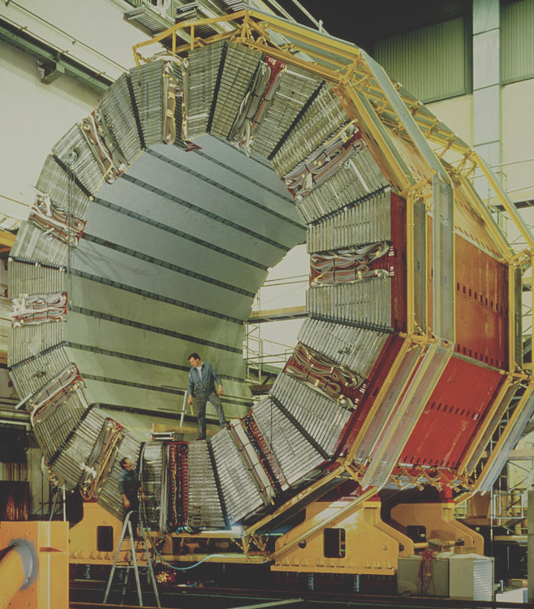
Conclusioni
Vi ringrazio per l’attenzione
Direi di passare a guardare nel dettaglio quello che la collaborazione ALEPH Italia è riuscita a realizzare
Sia per quanto attiene i risultati scientifici che gli sviluppi tecnologici
Grazie
Giorgio Pietro Maggi – INFN - 7 Novembre 2023

